Slide 1

Vánoce, vánoce přicházejí..

Slide 2
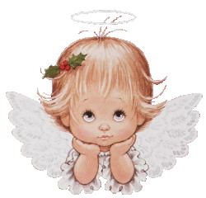

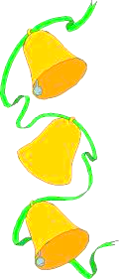





Co dáváme na vánoční stromeček ??

Slide 3










Najdi stejnou hvězdičku

Slide 4
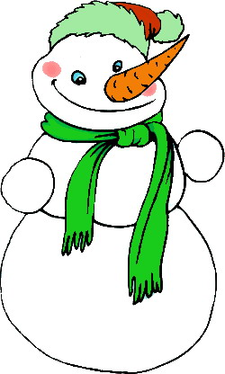
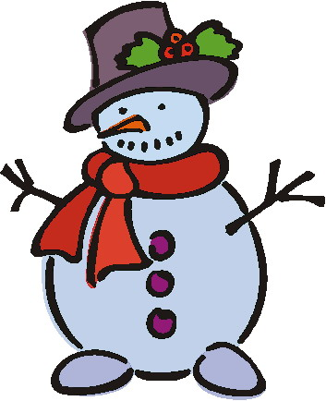
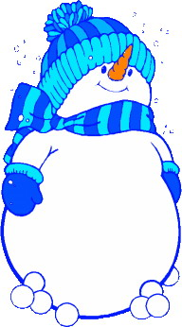
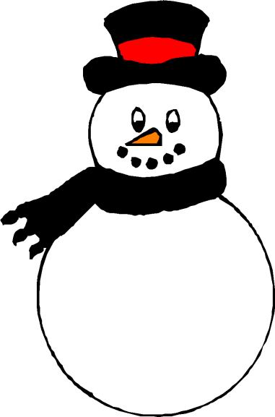


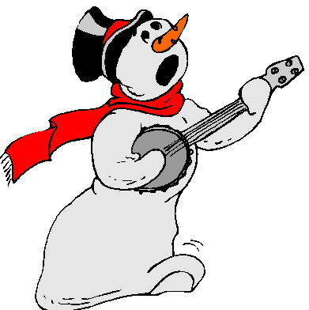
Označ sněhuláka s červenou šálou

Slide 5




Spočítej sněhové vločky

Slide 6
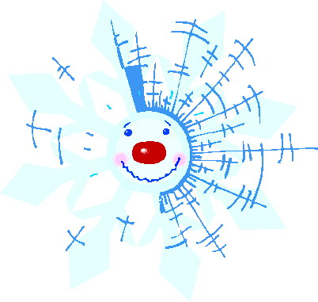
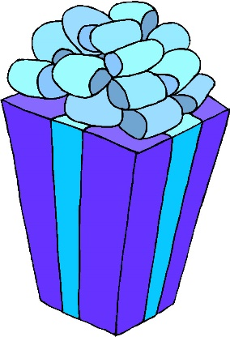
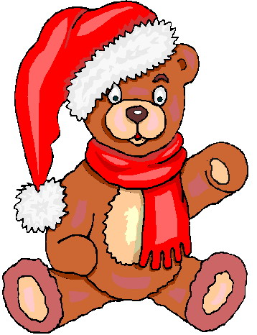

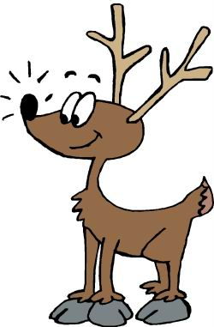
Označ obrázky, které mají dvě slabiky

Slide 7
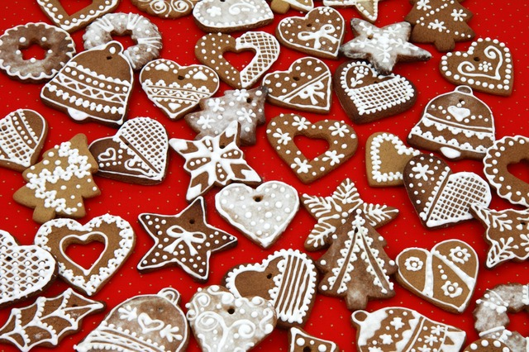
Pečení perníčků v MŠ:
Recept:

Slide 8
Rolničky, rolničky…..

Slide 9
Prvky polytechnické výchovy
• Název INTEGROVANÉHO BLOKU: Dítě a společnost
• Název VZDĚLÁVACÍ OBLASTI: Kultura a umění
• Výběr tématu –Vánoce, Vánoce přicházejí
Výstupy: Děti si opakují barvy, počítání a rozdělení slov na slabiky.

Slide 10
Použité zdroje : www.clipartsalbum.com http://pixabay.com/p-2040/?no_redirect …. Volné pro komerční užití

Slide 11
Práce s interaktivním výukovým materiálem
Postupujeme snímek od snímku. Paní učitelka čte dětem zadání. Děti musí klikat jen na obrázky. Při kliknutí mino obrázek budete přesměrováni na další snímek.
Na snímku číslo 8 děti kliknou na obrázek sněhuláka a otevře se jim www.youtube.cz s písničkou. Po kliknutí na perníčky /7/ se dětem otevře recept.

Slide 12
Materiály a pomůcky
Dotyková obrazovka, připojená k PC
Didaktický kufřík – KUMUČ – Děti malují na tabulky hvězdičky a poté počítají

Slide 13
Cíle polytechnické
výchovy
Chápat postavení techniky a technických oborů v životě lidstva jako devízu
Učit děti základním poznatkům o technice
Směrovat děti k získávání základních pracovních dovedností a návyků
Vnímat vliv techniky na společnost a přírodu
Vést děti ke kooperativnímu hodnocení a sebehodnocení
Podpořit rozvoj myšlenkového potenciálu
dětí

